Slide 1

Môn Tiếng Việt

Slide 2


Tiếng Việt
Danh sách học sinh (tiết 4)

Slide 3

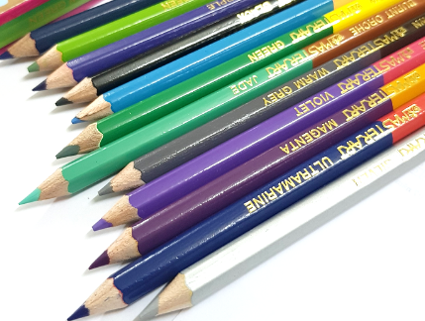
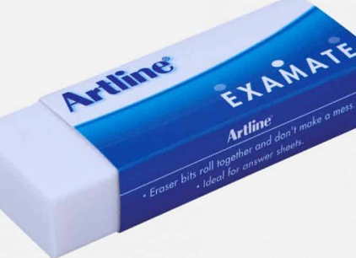
1. Giải câu đố để tìm từ ngữ chỉ sự vật
a. Cái gì tích tắc ngày đêm,
Nhắc em đi ngủ, nhắc em học bài
Một anh chậm bước khoan thai,
Một anh chạy những bước dài thật nhanh
(Là cái gì?)
b. Ruột dài từ mũi đến chân
Mũi mòn ruột cũng dần dần mòn theo.
( Là cái gì )
c. Nhỏ như cái kẹo
Dẻo như bánh giầy
Học trò lâu nay
Vẫn dùng đến nó
( Là cái gì )

Slide 4
2. Tìm những từ chỉ đặc điểm trong những câu đố trên
a. Cái gì tích tắc ngày đêm,
Nhắc em đi ngủ, nhắc em học bài
Một anh chậm bước khoan thai,
Một anh chạy những bước dài thật nhanh.
b. Ruột dài từ mũi đến chân
Mũi mòn ruột cũng dần dần mòn theo.
c. Nhỏ như cái kẹo
Dẻo như bánh giầy
Học trò lâu nay
Vẫn dùng đến nó

Slide 5
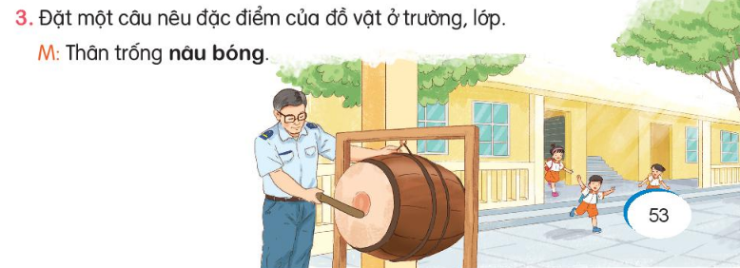
Ví dụ: Thân trống màu nâu.
Chiếc cặp mới tinh.
Bút chì rất nhọn.

Slide 6

Thứ sáu, ngày 12 tháng 11 năm 2021
Tiếng Việt
Danh sách học sinh (tiết 4)

Slide 7

Dặn dò
1
3
Ghi tên các bạn trong tổ mình
Luyện đọc ở nhà. Làm BT 4,5 trong VBT Tiếng Việt trang 26, 27
2
Chuẩn bị bài. mới: tiết 5+6

